Slide 1
ЧАЙНИКИ ЕЛЕКТРИЧНІ

Slide 2
Команда Rotex як завжди піклується про безпеку та комфорт своїх споживачів.
Відтак, усі моделі чайників оздоблені закритим нагрівальним елементом, мають функцію захисту від протікання та перегріву, LED підсвітку.

Slide 3
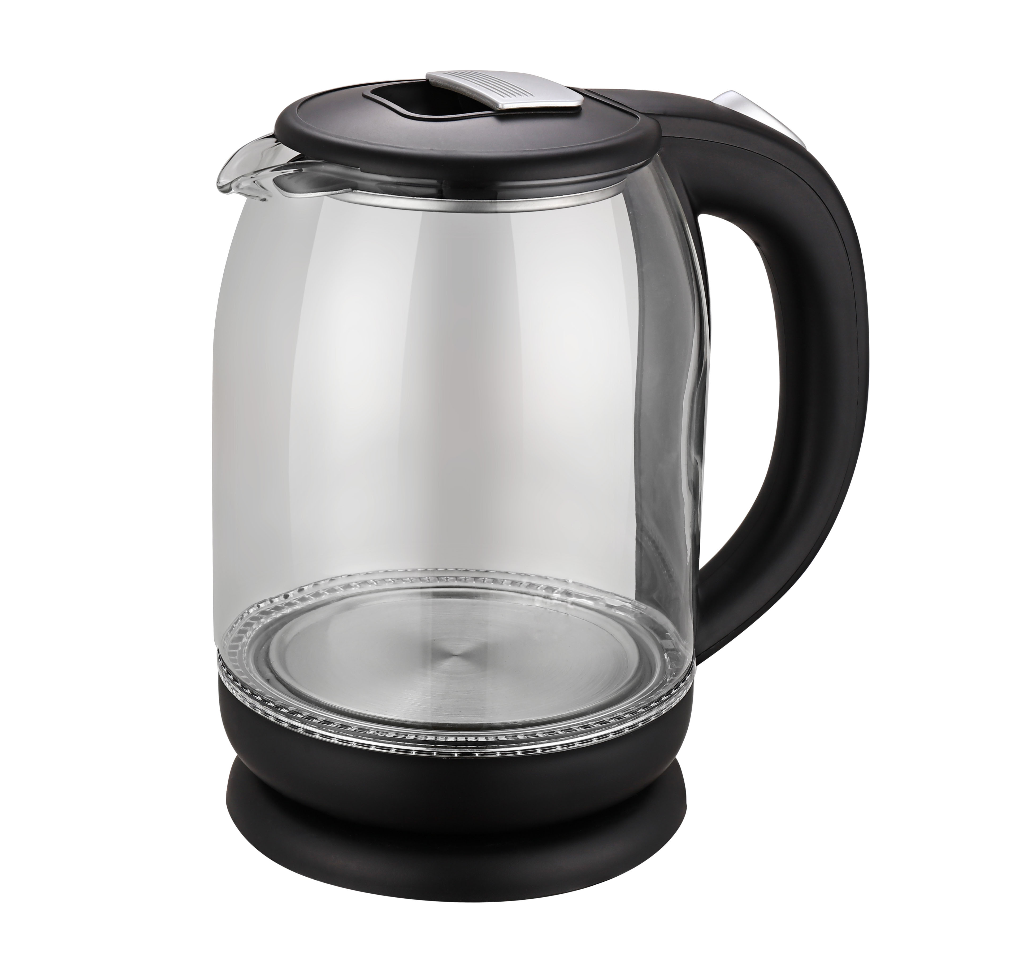
RKT90-G
Потужність 1500 Вт
Ємність 1,8 л
Закритий нагрівальний елемент з нержавіючої сталі
Поворот на 360⁰
Автоматичне відключення при закипанні
Захист від перегріву
Шкала рівня води
LED підсвітка
Фільтр від накипу
Корпус: міцне термостійке скло
Колір: прозорий

Slide 4
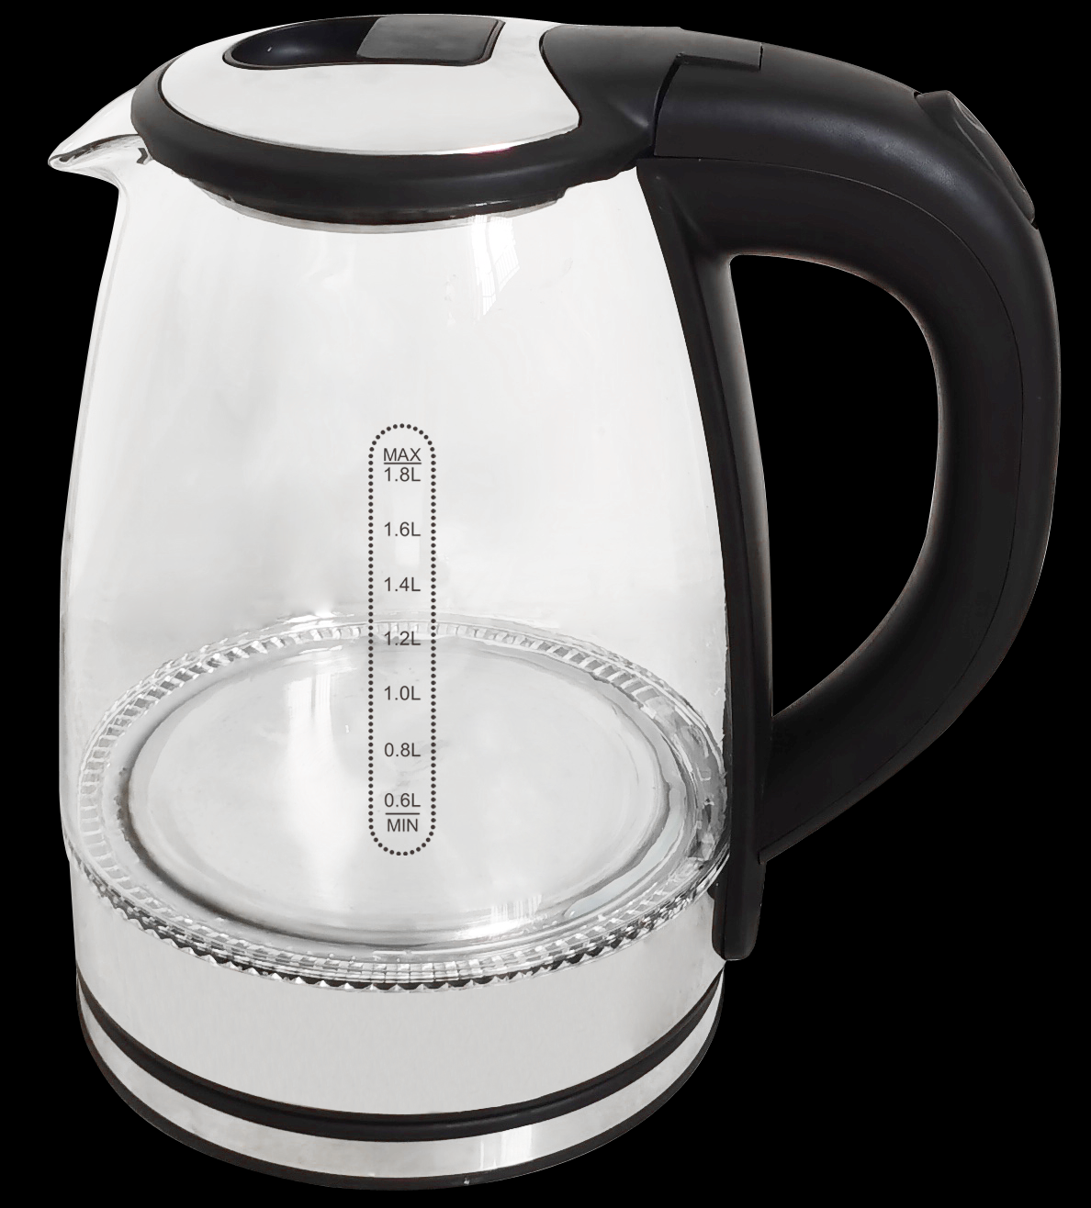
RKT91-GS
Потужність 1500 Вт
Ємність 1,8 л
Закритий нагрівальний елемент з нержавіючої сталі
Поворот на 360⁰
Автоматичне відключення при закипанні
Захист від перегріву
Шкала рівня води
LED підсвітка
Фільтр від накипу
Корпус: міцне термостійке скло
Колір: прозорий

Slide 5
Дякуємо за увагу!
ВІДДІЛ ПРОДАЖІВ
(044) 207-10-43 (вн.1028)
sale@rotex.ua
СЕРВІСНЕ ОБСЛУГОВУВАННЯ
(044) 207-10-47
support@rotex.net.ua
Україна, м. Київ

